Slide 1


TRƯỜNG TIỂU HỌC ÁI MỘ A
Bài giảng điện tử Tiếng Việt lớp 1
Tên bài: o - ô (tiết 2)

Slide 2

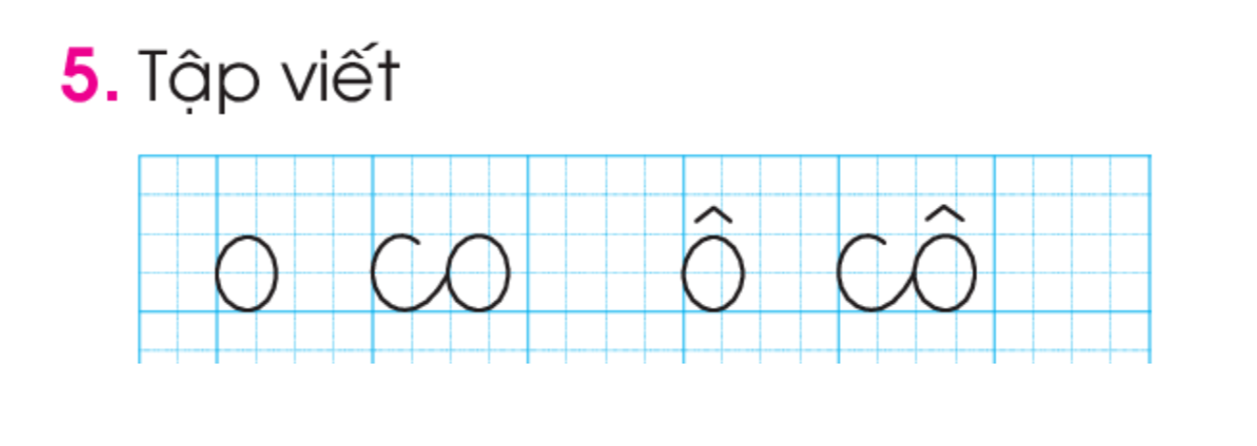
B

Slide 3

HƯỚNG DẪN VIẾT

Slide 4
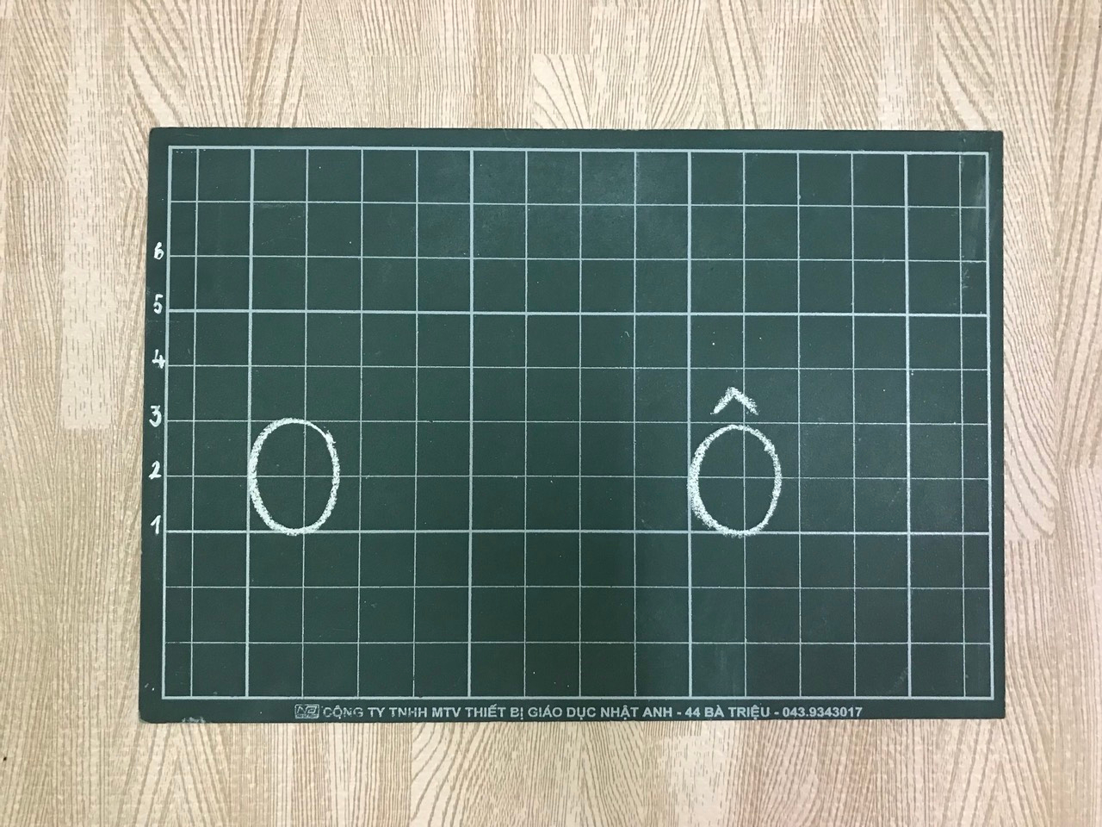

Slide 5
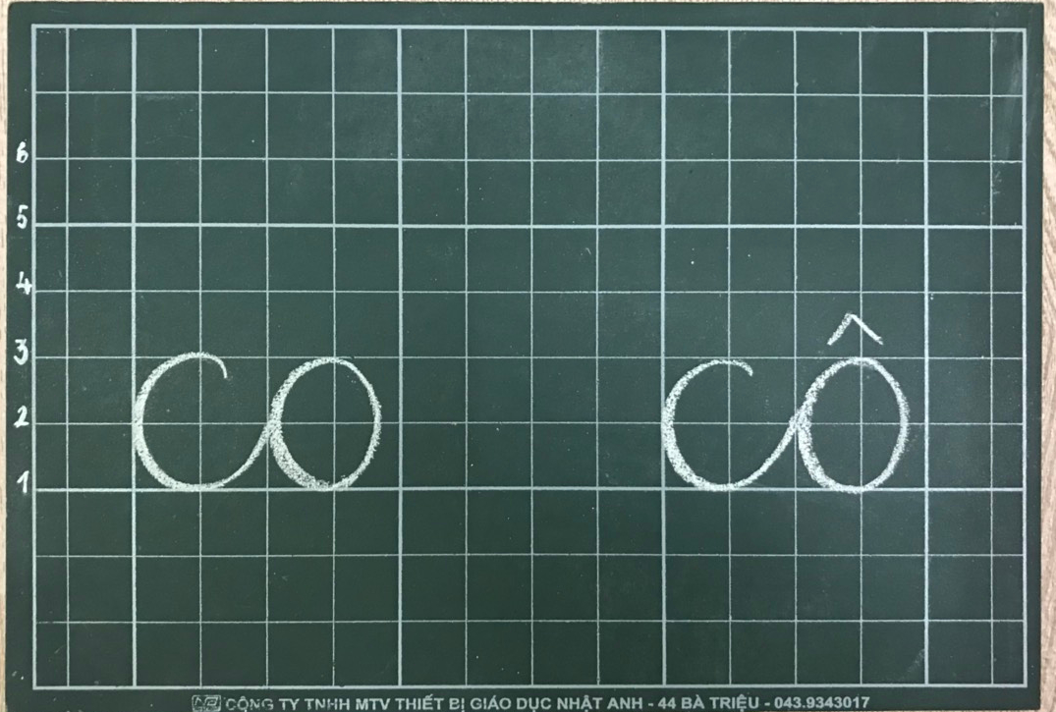

Slide 6



Slide 7
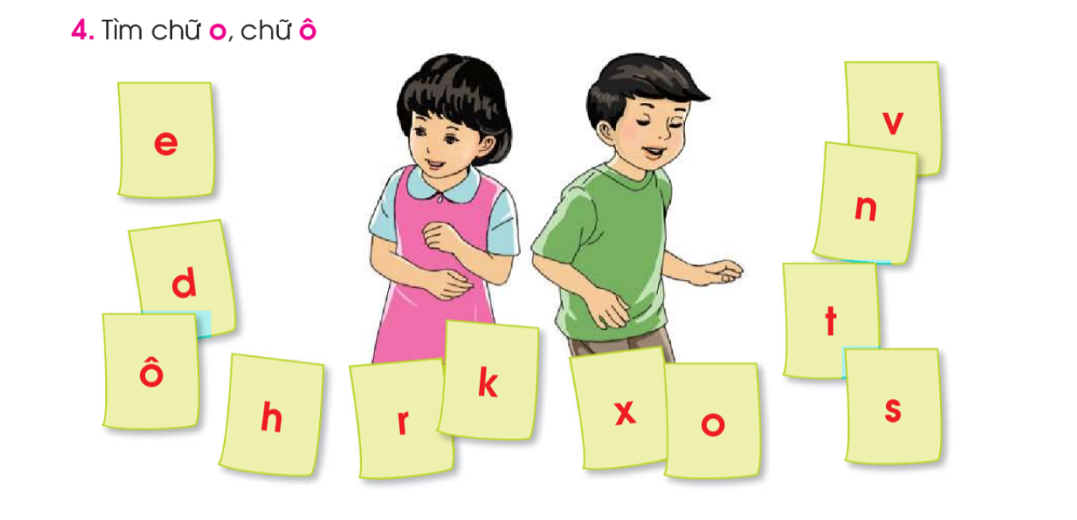

Slide 8

Đọc lại bài

Slide 9

o ô
co cô

Slide 10

CỦNG CỐ
BÀI HỌC
Ai giỏi
Tiếng Việt ?

Slide 11



Câu 1: Thẻ màu nào có tiếng chứa âm vừa học?
bí
bố

Slide 12
Câu 2: Thẻ màu nào có tiếng chứa âm vừa học?
cò
cá

Slide 13
Câu 3: Thẻ màu nào có tiếng chứa âm vừa học?
tô
to

Slide 14
Câu 4: Hãy đọc các âm, tiếng sau:
c a o ô
cô cồ cố
ca cà cá
co cò có

Slide 15





Dặn dò

